Slide 1

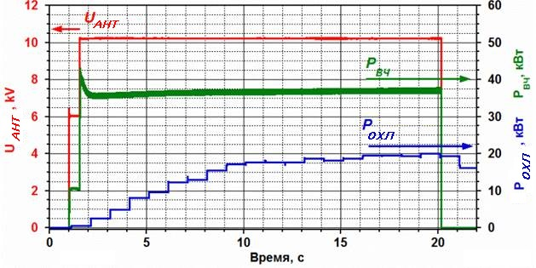
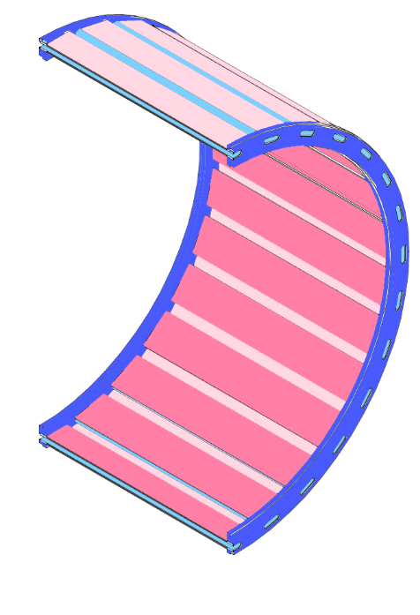

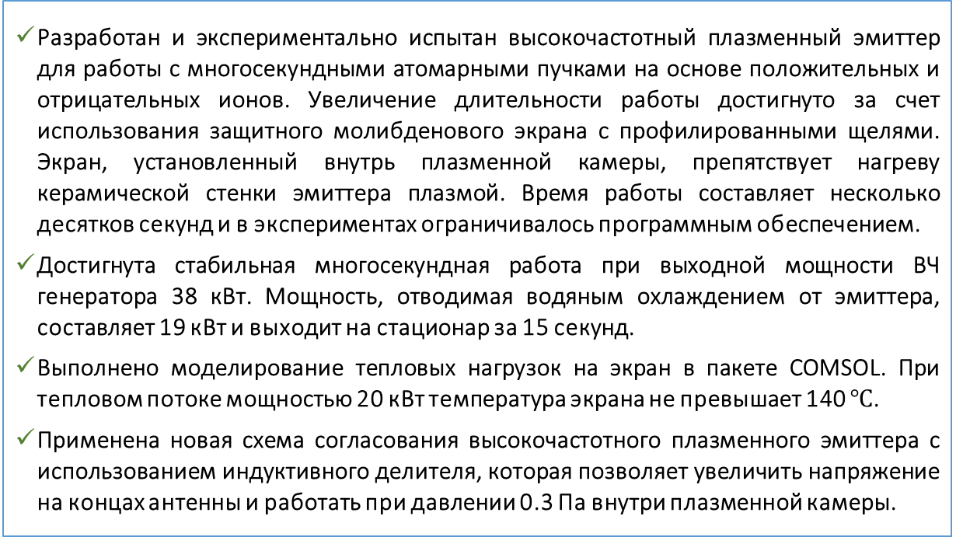
Высокочастотный плазменный эмиттер с охлаждаемым фарадеевским экраном с профилированными щелями
Институт ядерной физики им. Г.И. Будкера Сибирского отделения Российской академии наук
Авторы: Ю.И. Бельченко, В.А. Воинцев, Д.Ю. Гаврисенко, А.И. Горбовский, В.А. Капитонов, А.А. Кондаков, О.З. Сотников, Р.А. Финашин, И.В. Шиховцев
Разработан и экспериментально испытан высокочастотный плазменный эмиттер для работы с многосекундными атомарными пучками на основе положительных и отрицательных ионов. Увеличение длительности работы достигнуто за счет использования защитного молибденового экрана с профилированными щелями. Экран, установленный внутрь плазменной камеры, препятствует нагреву керамической стенки эмиттера плазмой. Время работы составляет несколько десятков секунд и в экспериментах ограничивалось программным обеспечением.
Достигнута стабильная многосекундная работа при выходной мощности ВЧ генератора 38 кВт. Мощность, отводимая водяным охлаждением от эмиттера, составляет 19 кВт и выходит на стационар за 15 секунд.
Выполнено моделирование тепловых нагрузок на экран в пакете COMSOL. При тепловом потоке мощностью 20 кВт температура экрана не превышает 140 $℃$.
Применена новая схема согласования высокочастотного плазменного эмиттера с использованием индуктивного делителя, которая позволяет увеличить напряжение на концах антенны и работать при давлении 0.3 Па внутри плазменной камеры.
Временная зависимость напряжения на антенне, мощности, подаваемой на эмиттер, и мощности охлаждения эмиттера
Молибденовый экран с z-образными щелями
Воинцев В. А., Гаврисенко Д. Ю., Кондаков А. А., Сотников О. З., Финашин Р. А. Исследование высокочастотного генератора плазмы с многосекундной длительностью работы // Сибирский физический журнал. 2022. Т. 17, № 3

